Slide 1
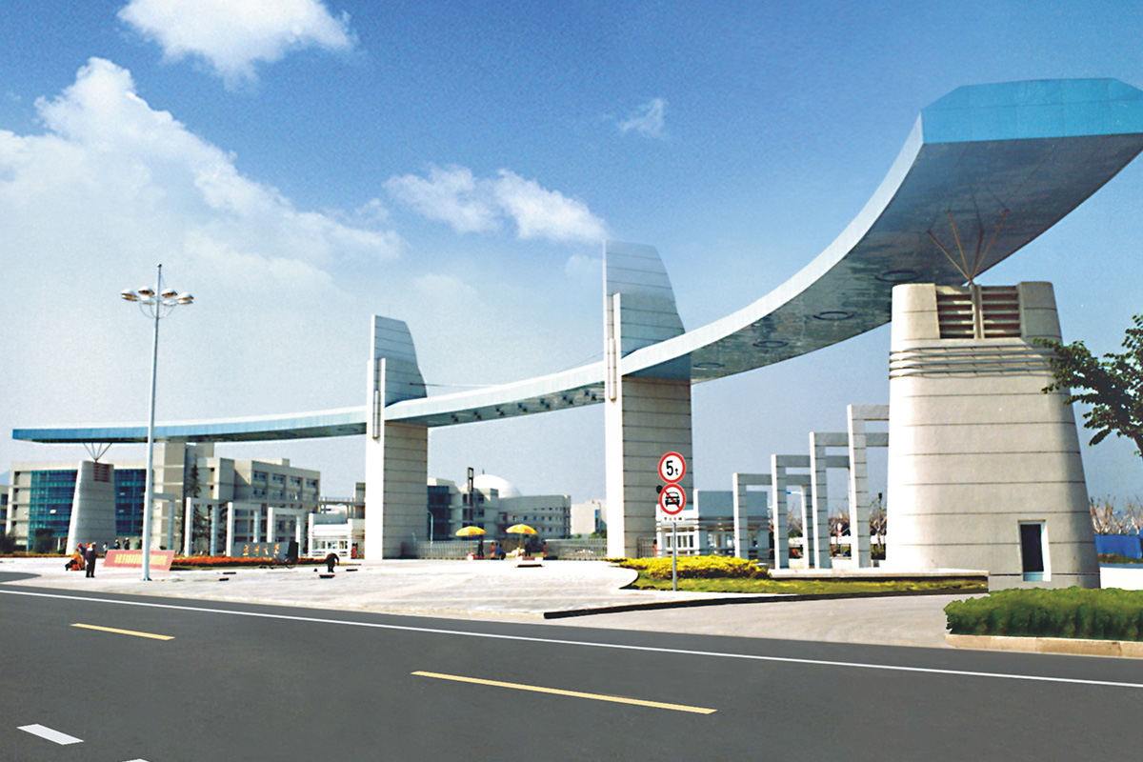

研讨主题
OpenFlow 交换机的
流表匹配机制与芯片选型
Team2 韩贤煜 曾坤 贾杰凡 周靖杭

Slide 2

目 录
CONTENTS
一、流表项与匹配处理
二、v1.3 流水线匹配
三、芯片性能与选型

Slide 3
一、流表项与匹配处理
一个流表项 = 三个域
① 包头域 Head Fields
② 计数器 Counters
③ 动作表 Actions
界定哪些报文属于该流
命中即更新，度量流量
决定命中报文的处理
涵盖链路层、网络层、^{[2]}
传输层标识
12 元组：入端口、Eth、
VLAN、IP、L4 端口
精确匹配 / ANY 通配 /
IP 前缀掩码
四类粒度：表 / 流表项 /^{[2]}
端口 / 队列
各粒度统计项不同：
表项含收发包数、字节数、
持续时间
端口另含错误计数
有序动作列表，按序执行^{[2]}
转发到端口 / ALL /
CONTROLLER
改写 VLAN、MAC、IP、ToS
无转发动作则默认丢弃
流表项 = 包头域 + 计数器 + 动作表：先匹配、再统计、后处置^{[2]}

Slide 4
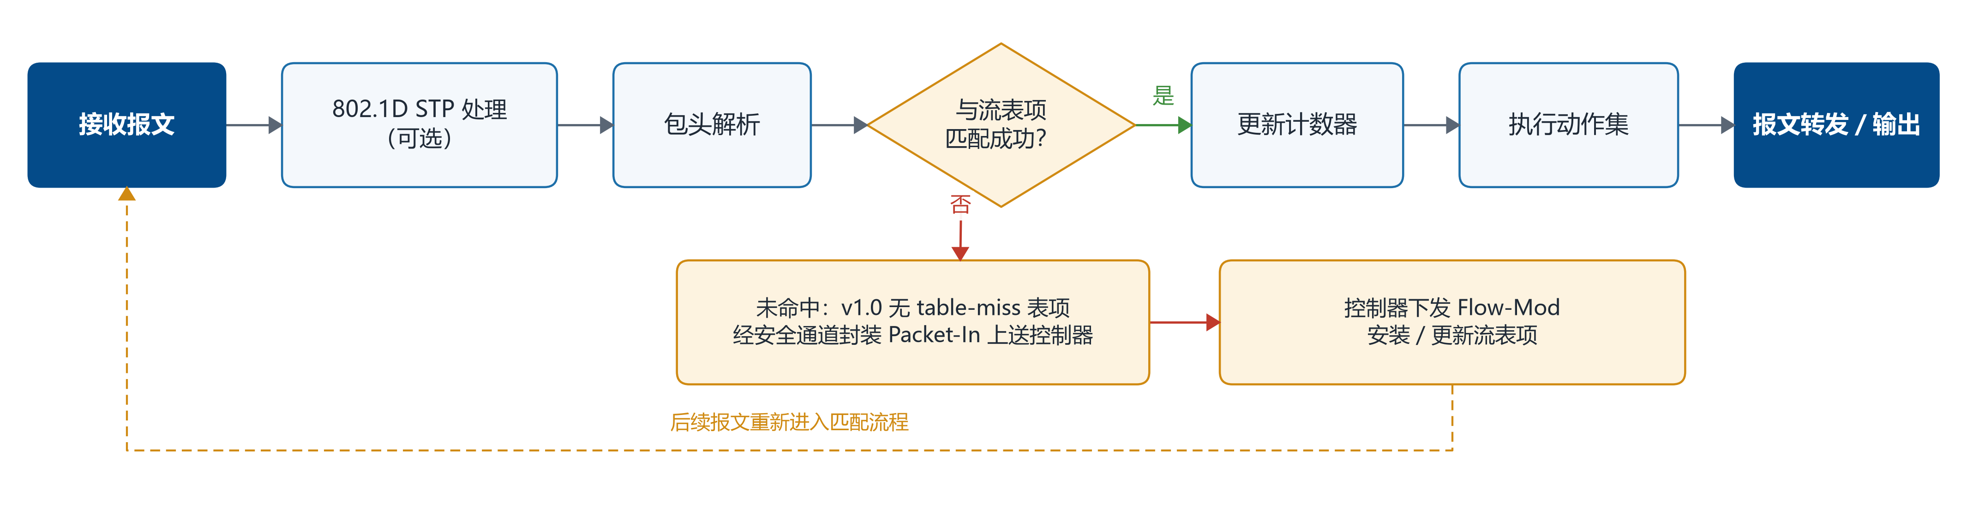
一、流表项与匹配处理
匹配判定
计数器更新时机
未命中处理
所有非通配字段均
符合即命中^{[2]}
命中后先更新该
表项计数器^{[2]}
上送控制器，由控制器
下发流表项^{[2]}

Slide 5
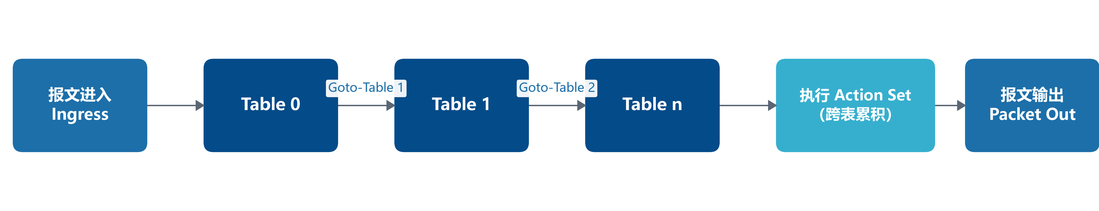
二、v1.3 流水线匹配
流水线匹配与逐表处理
v1.3 流表项六要素
报文自 Table 0 起，每表三步：^{[3]}
匹配表项 → 更新计数器 → 执行指令
匹配域、优先级、计数器^{[3]}
指令、超时、cookie
指令与跳转规则（规范 5.9 / 5.10）
Goto-Table 只能跳到编号更大的表；Write-Actions 将动作合并进 Action Set^{[3]}
Table-miss 表项（全通配、优先级 0）：丢弃 / 上送控制器 / 跳下一表^{[3]}
指令集不含 Goto-Table 时流水线结束，随即执行 Action Set^{[3]}

Slide 6
三、芯片性能与选型
指标类别 | 典型取值 / 依据（来源） | 对选型的影响
转发性能 | 交换容量、包转发率、转发时延；硬件转发时延中位数约 2.5 µs^{[6]} | 决定能否线速转发与满足时延敏感业务
表资源 | 流表容量、表级数、表项更新率；取决于 TCAM 规模与更新机制^{[3,6]} | 不足则流表溢出、回退控制器，影响收敛
可编程性 | 固定功能 ASIC 与可编程交换 ASIC / P4 目标^{[4]} | 决定能否支持新协议与在网遥测
补充参考 | 文献^{[6]} 所用 ASIC 支持最高 1.28 Tb/s 吞吐、32k 条 TCAM | 反映单芯片的容量与表资源量级
选型五步
① 场景定标
② 硬能力
③ 表资源
④ 控制面
⑤ 可编程性
端口速率
容量时延
表容量
版本兼容
P4 支持

Slide 7
三、芯片性能与选型
芯片类型 | 优点 | 缺点 | 应用场景
通用 CPU | 通用性强，易于扩展与升级^{[5]} | 分组处理性能通常较低 | 网络设备的控制面与管理面
固定功能 ASIC | 性能高、功耗低，可线速转发 | 功能固定，不易扩展；研发周期长 | 成熟协议的高速转发^{[6]}
可编程 ASIC | 兼顾线速性能与可编程性 | 可编程能力受硬件架构限制 | 支持 P4 / 新协议与在网遥测^{[4]}
FPGA | 可反复擦写、可编程，迭代快 | 处理能力与容量通常有限 | 科研验证与原型开发
NP | 可编程，适合复杂多业务处理 | 性能通常不及 ASIC | 路由器、防火墙等复杂网络设备

Slide 8
参考文献
[1] MCKEOWN N, ANDERSON T, BALAKRISHNAN H, 等. OpenFlow: enabling innovation in campus networks[J]. ACM SIGCOMM Computer Communication Review, 2008, 38(2): 69-74.
[2] Open Networking Foundation. OpenFlow switch specification: version 1.0.0[S]. 2009.
[3] Open Networking Foundation. OpenFlow switch specification: version 1.3.0[S]. 2012.
[4] BOSSHART P, DALY D, GIBB G, 等. P4: programming protocol-independent packet processors[J]. ACM SIGCOMM Computer Communication Review, 2014, 44(3): 87-95.
[5] KREUTZ D, RAMOS F M V, VERÍSSIMO P E, 等. Software-defined networking: a comprehensive survey[J]. Proceedings of the IEEE, 2015, 103(1): 14-76.
[6] OUDIN R, ANTICHI G, ROTSOS C, 等. OFLOPS-SUME and the art of switch characterization[J]. IEEE Journal on Selected Areas in Communications, 2018, 36(12): 2612-2620.

Slide 9
教师评价
评价内容(满分) | 评价依据 | 得分
对研讨主题的理解与响应（30分） | 能通过对研讨主题的准确理解、子问题的恰当切分或关键问题的梳理，建立脉络清晰的研讨框架，对所研讨主题进行全面回应；
对研讨主题的思考、分析与表达（50分） | 能在研讨框架下，就相关子问题或关键问题进行有内涵、有质量的分析与表达，包括明确的问题点或论点、翔实的论据或相关回应、简明扼要的表达；
参考文献的查阅与利用（10分） | 能根据研讨主题和研讨框架，进行有针对性的文献查阅与利用，包括参考文献的关联度、质量及其利用的有效性；
PPT制作的质量（10分） | 能根据研讨框架和相关主题的表达需要，进行高质量PPT设计与制作，版面简明、美观和具有表现力，图表文与动画合理搭配，页数合理。
备注/合计得分

